Slide 1
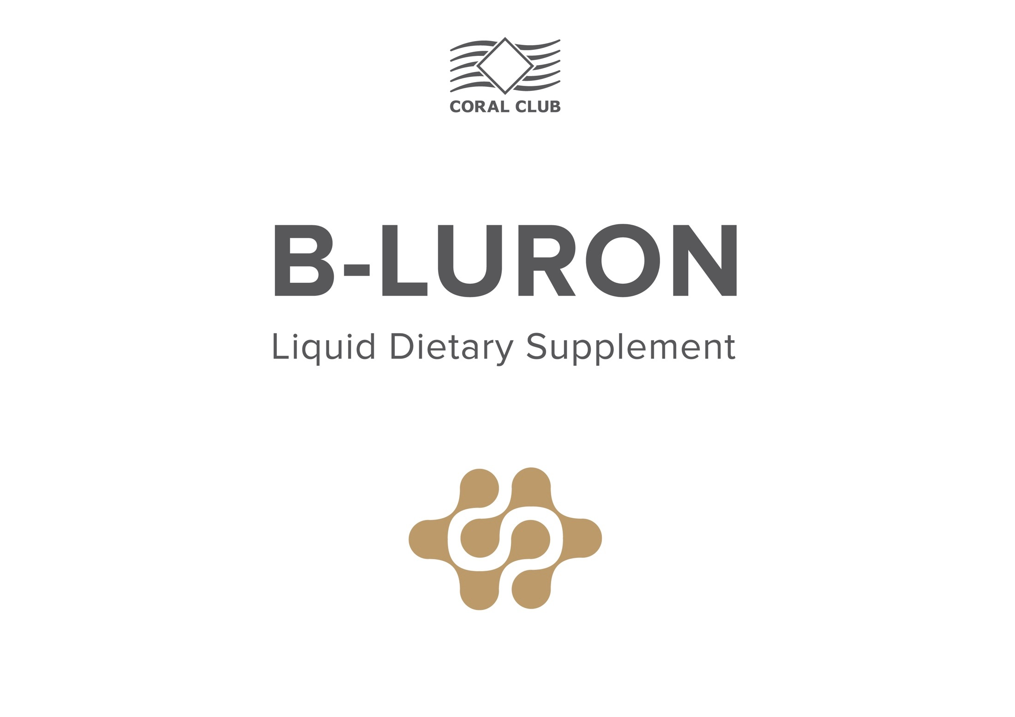
Notes:
Tisztelt Forgalmazónk!
Munkájának megkönnyítése céljából hoztuk létre ezt a bemutató anyagot a különleges termékünkről.
Felhívjuk figyelmét, hogy a 11. dia egy videó bejátszást tartalmaz a B-luron gyártásáról. A videót a képernyő alsó részén található „>” (lejátszás) jellel indíthatja.
A diákoz fűzött megjegyzéseknél olyan információkat talál, amelyet az Ön bemutatóihoz használhat fel, valamint teljes képet nyújtanak Önnek a termék különlegességeiről.
A bemutató elején feltétlenül mutatkozzon be és üdvözölje hallgatóságát!
Sikeres bemutatót és értékesítést kívánunk!

Slide 2
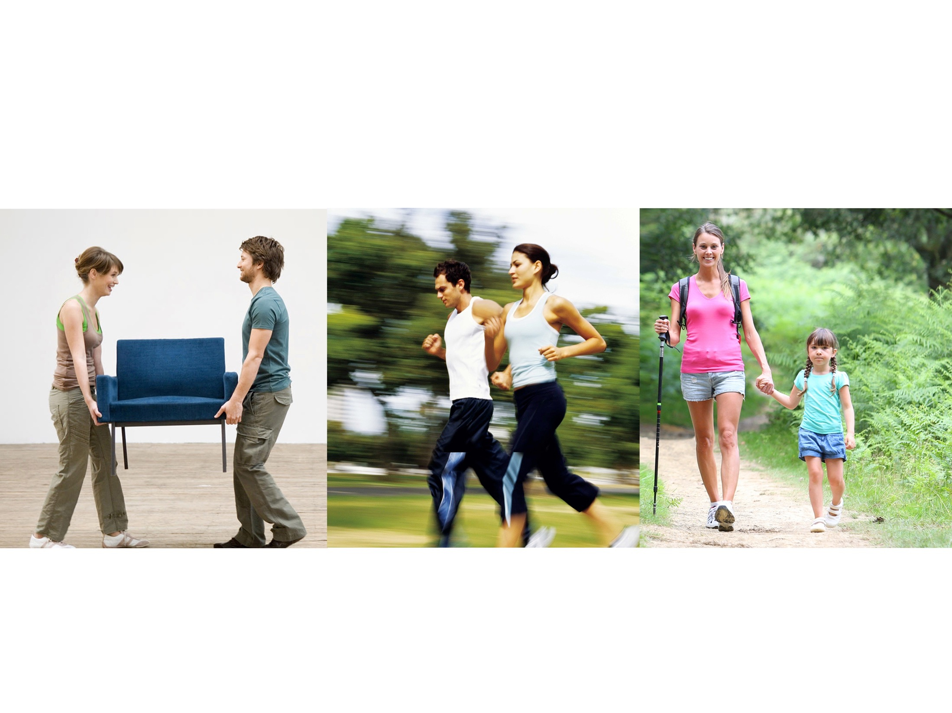
A mozgás – maga az élet
Notes:
Mindenki tudja az egyszerű igazságot – a mozgás, maga az élet. Pontosan a folyamatos mozgás ad nekünk energiát és örvendeztet meg a helyváltoztatás szabadságával. Reggel zuhanyozni vagy tornagyakorlatot végezni, kitölteni a reggeli teát vagy megkeresni a szekrényben a kedvenc ingünket, sétálni a napfényes erdőben – vagy éppen előadást tartani partnereink részére – naponta mozdulatok ezreit végezzük el. Folyamatos mozgás nélkül lehetetlen felfedezni és meghódítani a világot, kitűzni és megvalósítani céljainkat.
Életünk minden másodpercében a 230 ízületünk mozdulatok ezreit hajtja végre. Példának okáért egy ember életében 25 milliószor hajlítja be ujját és kb. 220 millió lépést tesz meg. Ezért fontosak életünkben az egészséges ízületek. Ízületeink hivatottak a terhelést egyenletes elosztani felületükön. Ízületeink mozgékonysága pedig egyenes összefüggésben van a kenést és a porcok tápellátását biztosító ízületi folyadék minőségével és mennyiségével.

Slide 3
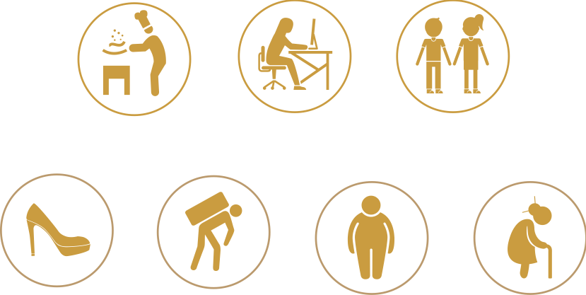
Elgondolkodtál-e már azon, hogy…
Notes:
Ízületeink tartós, problémamentes működésre lettek tervezve, akkor miért van szükség mégis a segítségre?
Életünk folyamán megterheljük ízületeinket és a látszólag ártalmatlan, mindennapi helyzetek veszélyesek és károsak is lehetnek.
Sokunk szakmája folyamatos állást tesz szükségessé (eladó, sebész, fodrász, szakács, stb.). Ha a nap nagy részében állunk, ezzel megterheljük térdünket és bokánkat. Ha íróasztal mögött dolgozunk vagy járművezetők vagyunk, akkor a nyaki és gerinc ízületeink vannak megnövekedett terhelésnek kitéve.
A gyerekek is a rizikócsoportba tartoznak: a csontváz intenzív fejlődése szakaszában (12-14 év), a csontok növekedése gyorsabb az ízületekénél. Ehhez adódhatnak még hozzá a sport és az aktív élet által okozott ízületi mikrotraumák…
Mindennapos helyzetek: magas sarkú cipő folyamatos viselése, súlyok emelgetése, túlsúly, nagy és egyenetlen terhelés a testen – mind az ízületek túlterheléséhez vezetnek és növelik kopásukat.
Közismert tény, hogy korunk előrehaladtával veszítünk testmagasságunkból. Miért? Hiszen csontjaink nem rövidülnek!
Ez a jelenség azzal van összefüggésben, hogy életünk folyamán csontjaink porckorongjai kiszáradnak, elkopnak, aminek eredménye a termet csökkenése.
De a szemmel látható következmény mellett vannak súlyosabbak is: sérülnek az idegvégződések, fájdalom, gerincvelő gyulladás alakulhat ki, romlik az összeköttetés a központi idegrendszerrel.
Kor. Az egészségügyi világszervezet adatai szerint negyvenéves kor felett több mint 50%-os gyakorisággal figyelhető meg ízületi elváltozás.
Ennek jelei a fájdalom, kiszáradás, ropogás, a mozgás korlátozottsága, reggeli merevség.
Az 50-60 éves korosztálynak viszont már 80%-a szenved krónikus ízületi betegségben, ami a 60 év felettieknél már eléri a 85-87%-ot.
Artrózís (ízületi porckopás) – ez egyike a leggyakoribb ízületi megbetegedésnek. A WHO adatai szerint a világ lakosságának mintegy 10%-a szenved ízületi porckopásban (azaz minden tizedik ember!). 45 év alatt ez az arány 2%, 45 és 65 év között már 30-70%, és 65% után 60-80%. Az artrózist sokáig az idősek betegségének tekintették, de manapság egyre fiatalabb korosztályoknál jelenik meg. Sajnos, a kényelmes életért sokszor az egészségünkkel fizetünk. Helytelen táplálkozás, mozgásszegény életmód, stressz mind kedvezőtlenül hatnak ízületeink állapotára. Gyakran addig nem foglakozunk egészségünkkel, amíg a baj meg nem történik – amíg nem kezd fájni valamink…

Slide 4
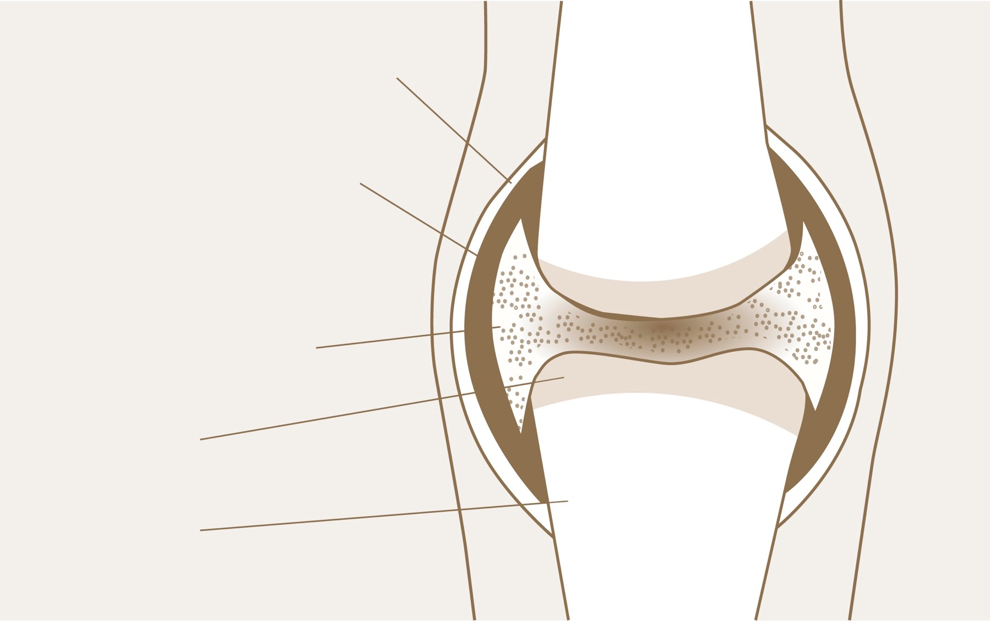
Az egészséges ízület
Ízületi tok
Szinoviális membrán
Szinoviális folyadék
Porc
Csont
Notes:
Nézzük meg, hogyan is néz ki egy egészséges ízület. Ízületeink az alábbiakból állnak:
• A csontok ízületi felszíne, amelyeket a porcszövet borít.
• A kötőszövetből álló ízületi tok.
• A porc burok vagy membrán, amely a porcfolyadékot is termeli
A porctok belülről egy speciális úgynevezett ízületi héjjal vagy membránnal van kibélelve. Ez a héj vagy membrán biztosítja az ízület táplálását és ebben képződik az ízületi folyadék, amely csökkenti a súrlódási erőt és ez által megvéd az ízület kopása ellen.
A porcot érő terhelés csökkenésekor a porc, mint egy szivacs, magába szívja az ízületi folyadékot, a terhelés növekedésekor pedig, a terhelés nagyságától függően kiengedi magából azt. Az ízületi folyadék egyben távol tartja egymástól az ízületi felületeket és biztosítja azok síkosságát. Ilyen módon az egészséges ízület önmagát olajozza. Az ízületi tok meglehetősen rugalmas, mozgás közben képes megnyúlni, ami az ízületek mobilitását és a mozgás teljességét biztosítja.
A csontvégződéseket 3-5 mm magasságú áttetsző porcréteg védi, ezek, mint egy védő párna óvják a csontot. A porc elnyeli az erősebb behatásokat vagy a hirtelen mozdulatokat. Mivel az ízületi porc nincs összeköttetésben a vérárammal, ezért nem kap a vérből tápanyagot. A tápanyag forrása az ízületi folyadék.
Az ízületi folyadék (szinoviális folyadék) glükozaminoglikánból, hyaluronsavból, kondroitin-szulfátból és vízből áll. A porc éppen az ízületi folyadék sejtjeitől kapja a szükséges tápanyagokat, illetve ide ürülnek a leadott salakanyagok.
Pontosan az ízületi folyadék minőségi összetételétől függ az egészséges, mozgékony ízület táplálása, azaz az egészsége is!

Slide 5
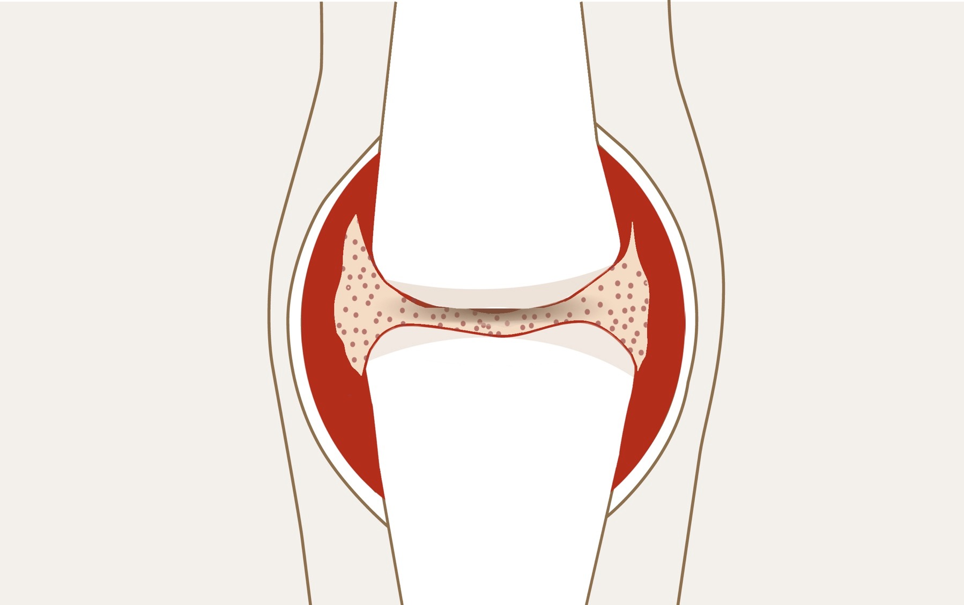
A sérült ízület
Notes:
A mikrotraumák, a korral járó változások, a nagy terhelés (súlyfelesleg, nehéz súly emelése, túl gyakran hordott magas sarkú cipő és más okok) miatt a hyaluronsav (az ízület fő tápanyaga) képződésének folyamata romlik, és ennek következményeképpen a porc táplálása elégtelenné válik, a porcfelszín elvékonyodik.
Az ízületi tok rugalmatlanná válik, az ízület meddig elveszíti mozgékonyságát.

Slide 6
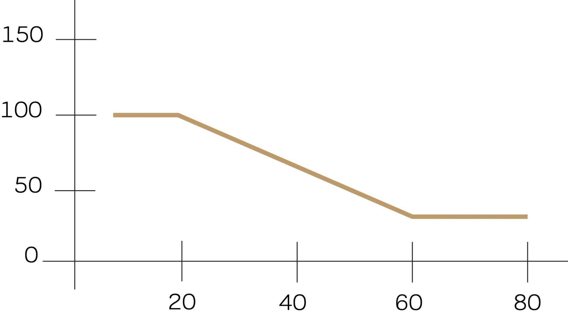
A szervezet hialuronsav és kondroitin termelése
szint, %
életkor, év
Notes:
A fiatal és egészséges szervezet a hyaluronsavat maga állítja elő. A kor előrehaladtával azonban ennek termelődése a szervezetben lelassul, és megjelennek az ízületi problémák. Ezzel együtt vesszük észre az első nem kívánatos ráncokat magunkon – a korai öregedés első jeleit.
40 éves kor tájékán a saját hyaluronsav termelés mintegy 50%-kal csökken. 60 év felett a szükséges mennyiségnek csak a 10%-át állítja elő a szervezet.
A hyaluronsav – több mint egyszerű „ízületi folyadék”.
Testünk sok szövete tartalmaz hyaluronsavat, pl. a porcok, a csontok, az üvegtest, a szívbillentyűk, a bőr és az ízületi folyadék is. A hyaluronsav feszessé teszi a bőrt, rugalmassá a porcszövetet, olajozza az ízületeket és egyben fő alkotóeleme az ízületi folyadéknak.
E nélkül ízületeink nem működnének megfelelően.
A hyaluronsav kémiai szerkezetét illetően a glükozaminoglikánokhoz vagy a mukopoliszaharidokhoz tartozik, és mivel nagy mennyiségű vizet képes megkötni, ezért a szövetstruktúrát támogató zselés szerkezetűvé tud válni.
A hyaluronsav minden grammja akár hat liter vizet képes megkötni. Mivel a víz gyakorlatilag összenyomhatatlan, ezt a tulajdonságot a hyaluronsav átadja az ízületnek. A sav szabályozza a szövet folyadék állapotát és változtatja annak lágyságát a mechanikus erőbehatások függvényében: a folyadék lágyabbá válik nagy terhelésnél, de egyébként sűrű marad, hogy a víztartalom ne távozhasson az ízületekből.
Kondroitin – „a rugalmas csoda”
A kondroitin a porc fontos alkotórésze. Részben táplálék formájában vesszük magunkhoz, részben maga a szervezet termeli. A biológiailag aktív formája a kondroitin-szulfát, mivel a szervezetben csak a kénsav sóival vegyülve tud hasznosulni. A kondroitin-szulfát egyfajta „folyadék-mágnes”. Kémiai kötésének köszönhető elektromos töltése nagy mennyiségű vizet tart vissza a kötőszövetben és létrehozza kondrocitákat tartalmazó zselét. Ilyen módon biztosítja a porc rugalmasságát és helyreállítódási képességét.
A porc regenerálódását gátolhatja az összetevők hiánya, amely a már korábban említett betegségek és más tényezők miatt alakulhat ki. Ahogy már szintén utaltunk rá, a porc szövete nem a vérkeringésből kapja a tápanyagokat, hanem az ízületi folyadékon keresztül, ami egyben elvégzi a salakanyagok elszállítását is. Ha szervezetünkben a tápanyag ellátás elégtelen, a porszövetek kiszáradnak és fokozatos elhalnak. A sérült porcszövet többé már nem lesz képes a regenerálódásra, és az ízület mozgékonyságának biztosítására.
hyaluronsav-kondroitin komplex (HSK) – fájdalom nélküli ízületek
A hyaluronsav és kondroitin együttesen sokkal hatékonyabban óvják az ízületeket. Ha egyszerre szedjük őket, felerősítik egymás hatását, azaz az ízületek táplálása és védelme összehasonlíthatatlanul hatékonyabbá válik.

Slide 7


PROBLÉMÁK
KEZELÉSÜK:
Artrózis
Időskori ízületi kopás
Hosszantartó, túlzott terhelés
Egyoldalú terhelés
Túlsúly
Fokozott igénybevétel (sport)
Porckorong elváltozások
Ízületi sebészeti beavatkozás utáni rehabilitáció
Szültetett „X” vagy „O” lábgörbület
Tinédzserkori csontkinövés
Köszvény
INJEKCIÓ
B-LURON
Notes:
De mit tegyünk, ha a problémák már megjelentek és az ízületeinknek segítségre van szükségük?
Például:
• Artrózis esetén,
• időskori ízületi kopás esetén,
• hosszantartó, túlzott terhelés esetén,
• monoton, egyoldalú terhelés esetén,
• túlsúly esetén,
• nagy sport-terhelés esetén,
• a porckorongok elváltozásai esetén (porckorongsérv, meszesedés),
• ízületi sebészeti beavatkozás utáni rehabilitáció,
• szültetett „X” vagy „O” lábgörbület,
• tinédzserkori csontkinövés,
• köszvény (komplex terápia részeként).
Szükségessé válik a szervezet hyaluronsav hiányának pótlása!
1. lehetőség: 1999-től engedélyezett és sikerrel alkalmazott a hyaluronsav porcokba történő injekciózása.
Ennek a módszernek azonban vannak hátrányai is:
• Csak az adott ízületre hat,
• fájdalmas,
• felléphetnek mellékhatások,
• hatása legfeljebb 6 hónapig tart, mivel a hyaluronsav eloszlik a szervezetben,
• nem minden esetben ad pozitív eredményt,
• drága.
Ha az ízületekbe történő fecskendezés már nem hozza meg a kívánt hatást (például az artrózis ötödik stádiuma), ízületi operáció is lehetséges.
Ennek hátrányai:
• Drága,
• nem az okot, hanem a tünetet kezeli.
2. lehetőség: a szervezet saját hyaluronsav termelésének aktiválása és helyreállítása a „B-Luron” készítménnyel.
És ezt a lehetőséget most mindenki számára fel tudjuk kínálni!

Slide 8
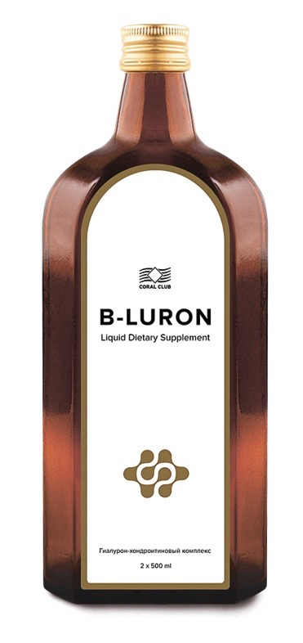
B-LURON
Összetétel:
Hialuronsav
Kondroitin-szulfát
Invertált cukor
E-vitamin
Kálium-szorbát
Víz
Notes:
A B-luron egy klasszikus ortomolekuláris készítmény, amely az egészség helyreállítását és megőrzését az emberi szervezetben normálisan jelenlévő és az egészségért felelős vegyületek koncentrációjának változtatásával éri el. Ez egy kiváló minőségű természetes készítmény, amely valós segítséget nyújt ízületeinknek.
Hyaluronsav tartalma a szervezet számára könnyen hasznosuló formában van. Aktiválja a saját ízületi folyadék termelődését, táplálja és helyreállítja az ízületi porcokat.
Sokéves kutatás, megfigyelések és kísérletek eredményeként a fejlesztőknek sikerült az ízületi porcok normális működésének helyreállításáért felelős két alapvető alkotóelemet (kondroitin és hyaluronsav) egy egyedülálló kombinációban egyesítni.
Az összetétel:
• Hyaluronsav – glükozaminoglikánokhoz tartozó poliszaharid. Fő funkciója – a víz megkötése. A hyaluronsav az ízületi folyadék fő alkotórésze.
• Kondroitin-szulfát. A leggyakoribb glikozaminoglikán a szervezetünkben. Fontos szerkezeti összetevője a porcszövetnek, védve azt a kopástól.
• Invertált répacukor. A kondrocita sejtek (porcsejtek) fontos energiaforrása, a hyaluronsav és kondroitin építőanyaga, egyben tartósító hatású.
• E-vitamin.
• Kálium-szorbát (tartósítószer).
• Víz.
a B-luron megkülönböztető tulajdonságai:
• A termék magát az elsődleges probléma okát kezeli,
• az ortomolekuláris készítmény a molekulák szinten állítja helyre a folyamatokat a szervezet biokémiai folyamatainak optimalizálásával,
• minden ízületre hat,
• egyidejűleg alkalmazható fizikoterápiával és más gyógyszerekkel,
• hosszantartó hatású (1 hónapos kúra 3-5 havi hatással),
• nincsen mellékhatása,
• praktikus kiszerelés, kényelmes alkalmazhatóság.

Slide 9

További előnyök
felhalmozódás
termelődés
egészséges ízület
fiatalodás
Notes:
A B-Luron alkalmazásának megkezdésekor azonnal aktiválódnak a szervezetben a következő pozitív folyamatok:
• Megkezdődik a hyaluronsav szervezetben történő felhalmozódása, megnövelve a sav szövetekben lévő koncentrációját.
• A B-luron hyaluronsavja aktiválja a szervezet saját hyaluronsav termelését.
• Pozitív hatás figyelhető meg a szervezet összes olyan szövetében (porc, csont, üvegtest, szívbillentyű, bőr, ízületi folyadék), ahol a sav megtalálható.
• Másodlagos, de nagyon kellemes hatásként a szervezet fiatalodik, egészségesebbé válik.
A B-luron egy rendkívüli termék, amelynek megalkotási folyamata is figyelmet érdemel.

Slide 10
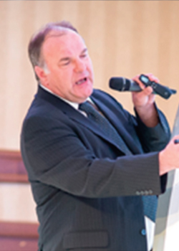
A megalkotás története
20
1270
2000. év:
2001. év:
2013. év:
év kutatás
teszt
sikeres állatkísérletek
az első kísérletek önkéntes sportolókon
a B-Luron regisztrálása Oroszországban
Dr Niels Dusek,
Németország
Notes:
A termék megalkotója Dr Niels Dusek mintegy húsz évet foglakozott olyan termék kifejlesztésével és előállításával, amely az ízületet természetes úton, az ízületi folyadék hyaluronsavval történő feldúsításával állítja helyre.
A hatékony formula megalkotása érdekében több mint 1270 tesztet hajtott végre.
2000-ben – sikeres állatkísérletek.
2001-ben – az első kísérletek önkéntes sportolókon.
2013-ban a B-luron termék regisztrálása Oroszországban a Coral Club részére.
A B-luron termék megteremti a szervezet által beindított természetese biológiai folyamatok plusz feltételeit.

Slide 11

A gyártás

Slide 12
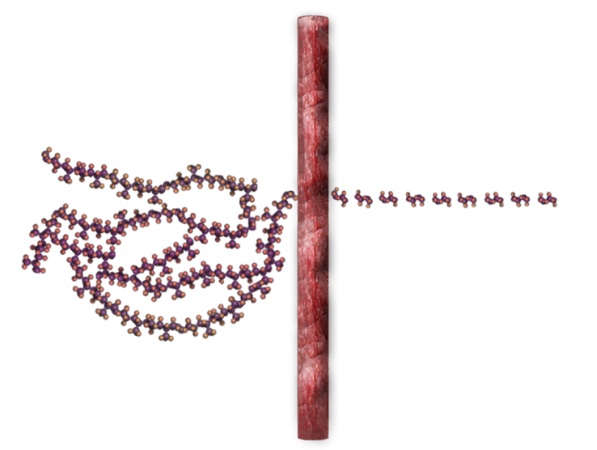
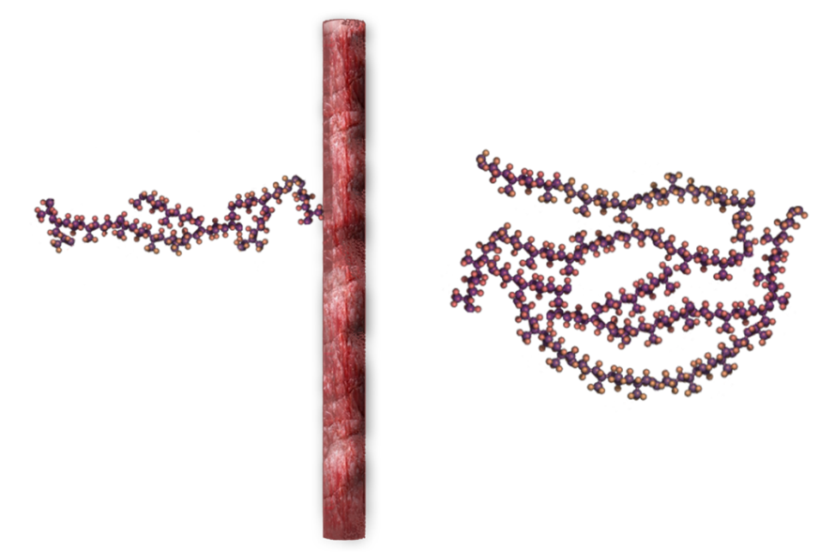
Termékünk egyedisége
monoszaharidokra bomlás
a molekuláris struktúra megőrzése
A hyaluronsav molekula áthaladása a bélfalon
Notes:
Dr Dusek és kutatógárdája a hyaluronsavval elvégzett kísérletek során a következő nehézséggel szembesültek: a hyaluronsavat tiszta formájában nehéz a vérbe juttatni (ez a sav nagy molekulatömegével magyarázható). A bélfalon történő áthaladáskor a hyaluronsav monoszaharidokra bomlik, és csak ezek jutnak be a véráramba, nem pedig maga a hyaluronsav. Ennek a hatása nagyjából egyenértékű a normál cukor fogyasztásának hatásával.
A Dusek doktor és csapat által elvégzett 1270 kísérlet eredményeképpen felfedezték a hyaluronsav molekula szerkezete módosításának lehetőségét, olyan módon, hogy a bélfalon történő áthaladás következtében ne módosuljanak a sav biológiai tulajdonságai.
A német tudós hihetetlen eredményeket ért el! Felfedezte a hyaluronsav meghatározott molekuláris formáját, amely képes a bélfalon történő áthaladáskor sértetlenül megőrizni molekulaláncát.
Ily módon sikerült megoldani a szervezet hyaluronsavval történő természetes feldúsítását a sav biológiai és kémiai tulajdonságainak elveszítése nélkül.
Mindezek mellett ez a feldúsítás a lehető legtermészetesebb módon történik – egy finom és kellemes étrend-kiegészítő szirup elfogyasztásával.

Slide 13
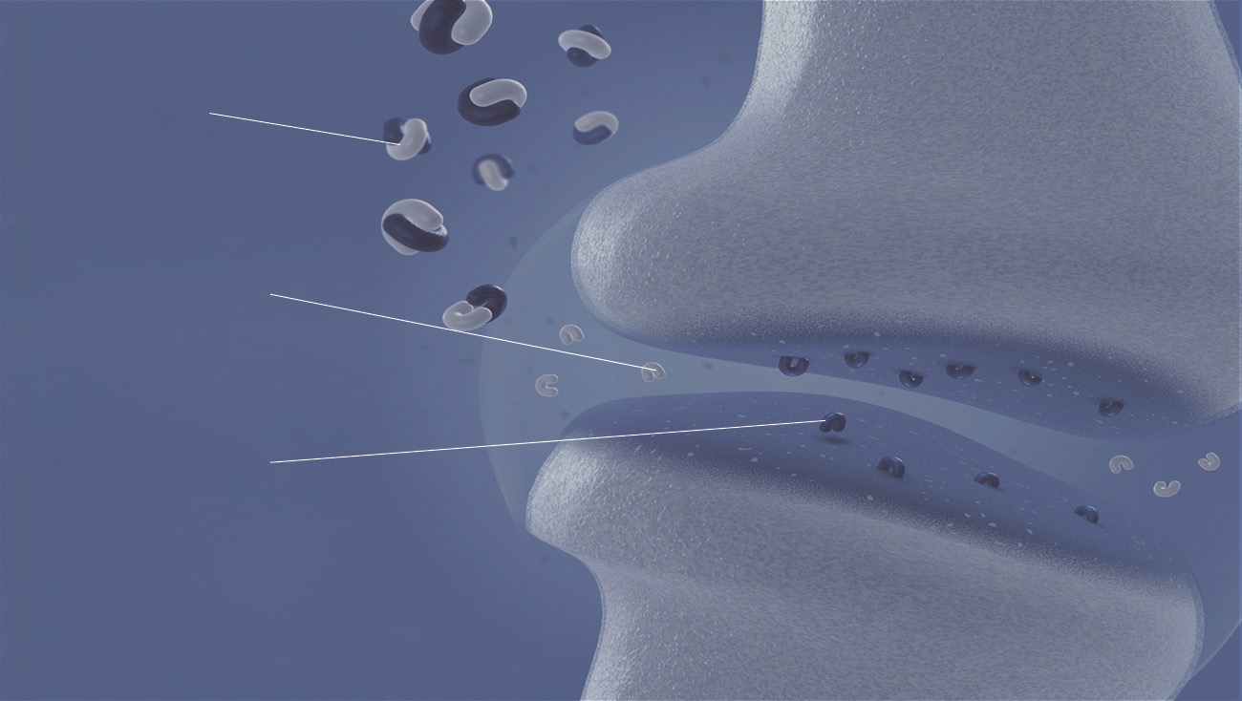
Hogyan hat a B-luron
Hialuron-kondroitin komplex
Hialuronsav
Kondroitin
Notes:
Ahogy már korábban megjegyeztük, a hyaluronsav-kondroitin komplex nagyon hatékony az ízületek védelmében és egészségük helyreállításában. Pontosan ezt az előnyös kölcsönhatást használjuk ki a B-luron termékben.
A hyaluronsav és a kondroitin kovalens módon kötődnek a hyaluronsav-kondroitin komplexben (HSK). A bélben történő felszívódás után a hyaluronsav és a kondroitin bekerül a véráramba és a szállítófehérjékkel eljut minden egyes ízületünkig.
A HSK komplex áthatol az ízületi tokon, és ott szétválik hyaluronsavra és kondroitinre. Ez a következő biológiai folyamatokat indítja be a szervezetben:
A hyaluronsav felhalmozódik az ízületi folyadékban, segítve ezzel a víz feldúsulását és megkötését, stimulálja a hyaluronsav saját termelését.
A kondroitin molekulák a porcban, mint építőanyagok hasznosulnak.
A porcszövet aktivált hyaluronsav receptorai elősegítik a sejtosztódást, új porcsejtek létrehozását.
A megújult kondrociták (porcsejtek) normalizálják saját metabolizmusukat és maguk kezdik termelni a saját hyaluronsavat, illetve egészséges ízületekhez mérten létrehozni a teljes értékű porcsejteket.

Slide 14
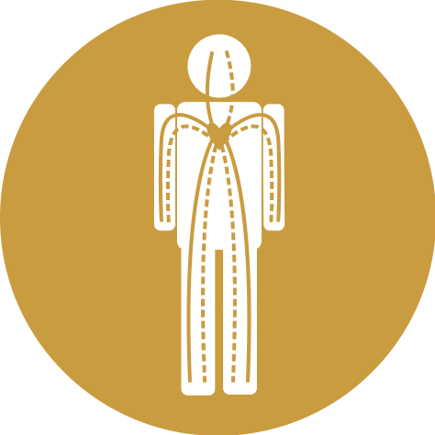
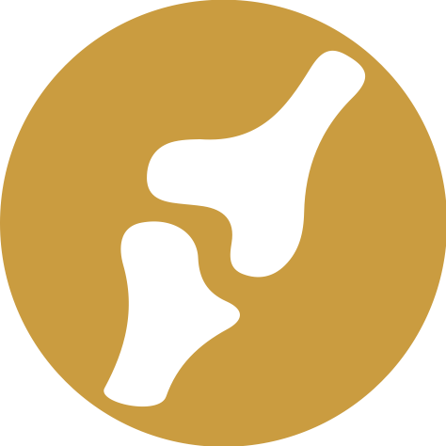
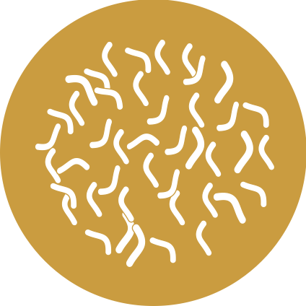
A B-luron hatékonysága
a nyirokban
az ízületekben
a szövetek összességében
15 perc
24 óra múlva
3 – 5 hónap
Notes:
Mikor történik ez meg?
B-luron fogyasztása után a hyaluron-kondroitin komplex már 15 perccel eljut a nyirokrendszerbe és ott 48 órán keresztül jelen van.
Fogyasztás után 24 órával a hyaluronsav és a kondroitin bejut az ízületi folyadékba, ahol beindítja az ún. poliferációt (szövetszaporítást sejtosztódással), az új sejtek növekedését, a saját hyaluronsav termelődését.
Beindul az ízületi folyadék megújulásának folyamata a hyaluronsav bejutásával, és folyamatossá válik a B-Luron fogyasztása alatt és a kúra befejezése utáni 3-5 hónapban.
Szintén aktiválódik a porcszövet növekedésének folyamata, és a porc biológiailag természetes úton születik újjá. A teljes helyreállítódás ideje a porcvesztés (kopás) mértékétől függ.
A fogyasztás megkezdésétől számítva már 2-3 hét múlva tapasztalhatóak a pozitív hatások. Egy kurzus – egy hónapig tart. A komplett kurzus befejezése után további 3-5 hónapig kifejti hatását.

Slide 15
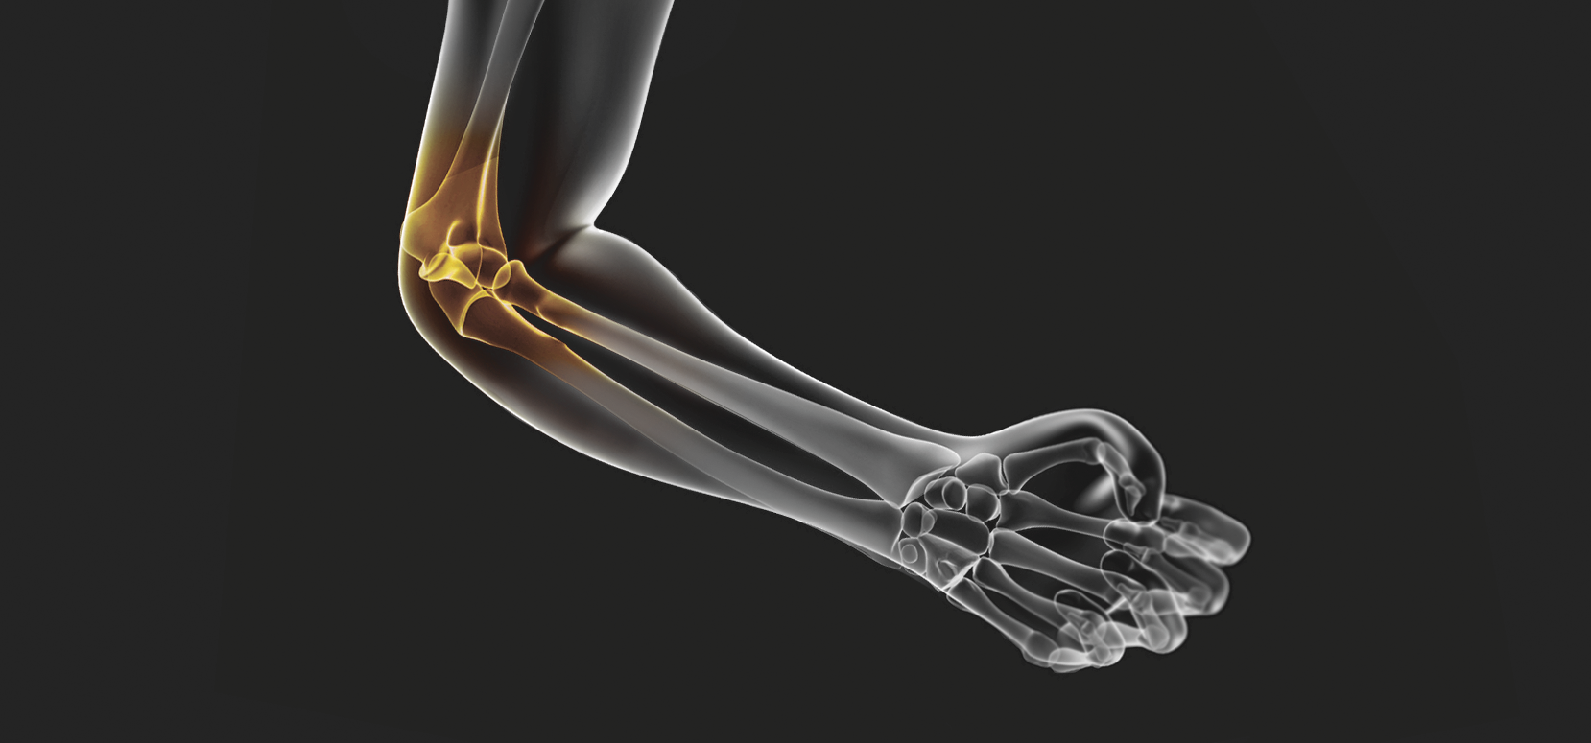
Mire figyeljünk alkalmazása előtt?
Notes:
Mire figyeljünk, ha a B-luron alkalmazása mellett döntünk?
Emlékeztetjük, hogy a csont végi porcrész 3-5 mm magasságú, és a hyaluron-kondroitin komplex segít ennek a rétegnek a vastagításában, amennyiben az 1 mm-nél nem kisebb. Ha valakinél a porcok teljesen lecsiszolódtak (azaz 5-ös stádiumú artrózisa van), a B-luron alkalmazása ebben az esetben már nem segít.
A B-luron kevésbé hatékony az ízületek gyulladásos megbetegedése esetén, mivel ennek oka nem a hyaluronsav elégtelen mennyisége, hanem az ízület gyulladásos folyamata. A hatékony alkalmazás előtt meg kell szüntetni az érintett terület gyulladását vagy fertőződését.
Cukorbetegség. A B-luron alkalmazásának nincsen ellenjavallata diabétesz esetén sem. Ajánlatos viszont a kúra megkezdése előtt kikérnie orvosa vagy endokrinológusa tanácsát az étrend vagy az előírt orvosságok szedésével kapcsolatosan.
A kúra megkezdésekor előfordulhat némi fájdalom az ízületi területeken. Ez az ízületi folyadék hyaluronsavval való telítődésével és az ízületi tok nem megszokott „tágulásával” magyarázható.

Slide 16
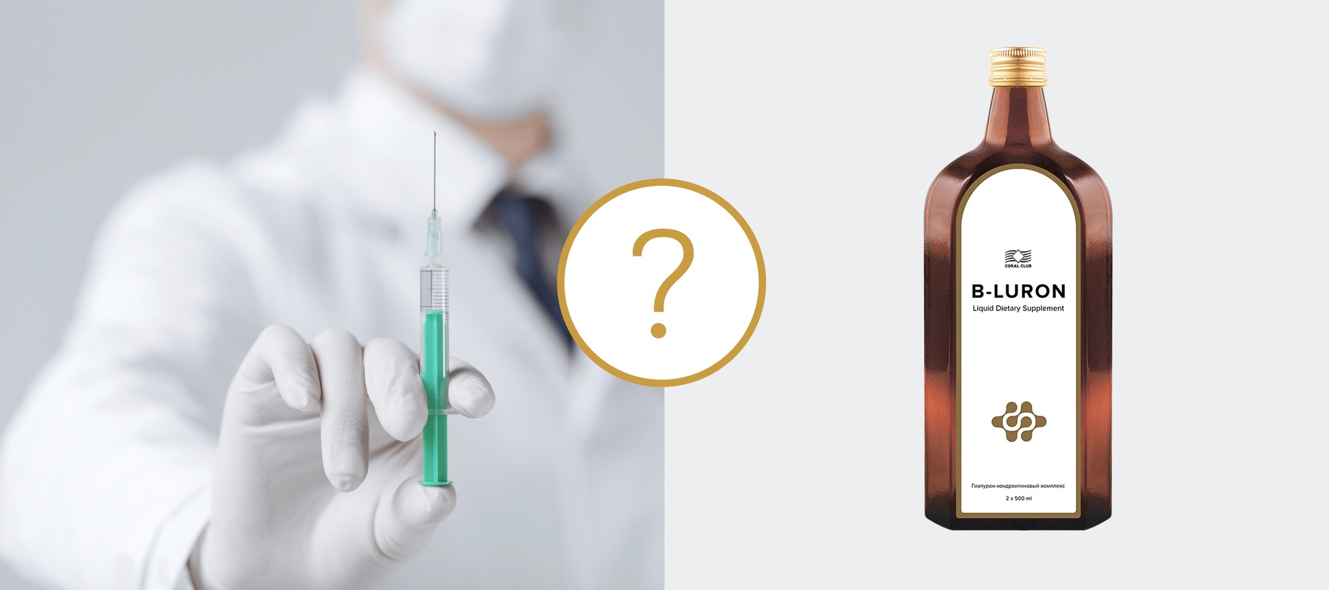
Gyógyítás vagy megelőzés?
Notes:
Ahogy már elmondtuk, húszas éveink elmúltával a szervezet hyaluronsav termelése csökken, és már nem fedezi a szövetek szükségletét. Hatvan éves kor felett pedig a szükséges mennyiség mindössze 10%-a termelődik.
Ahogy a népi bölcsesség tartja: „egy gramm megelőzés felér egy kilogramm gyógyítással”.
Gondolkodjunk el azon, mi áll közelebb hozzánk: túlesni egy drága és fájdalmas hyaluronsav injekció kúrán vagy 22-25 éves kor után évente egyszer elfogyasztani „egy kúramennyiséget” a B-Luron-ból?
Rajunk múlik, hogy szervezetünk képes lesz-e maga előállítani a hyaluronsavat!
A B-luron alkalmazható a gyermekek növekedési szakaszában is. A készítmény segít a csontrendszer helyes felépülésében, és megakadályozhatja a csontok fizikai terhelések következtében történő deformálódását.
Az intenzív sport tevékenység az ízületek fokozott igénybe vételével jár, ezért ajánlott a készítmény sportolóknak és a sporttal aktívan foglakozóknak, akár megelőzés céljából is.

Slide 17


További segítség
Víz
Méregtelenítés
Notes:
Szintén az Ön aktív „segítőtársai” lesznek:
A mindennapi, kellő mennyiségű víz fogyasztása.
A szervezet rendszeres méregtelenítése.
Döntse el Ön: megelőzés és egészséges életmód vagy drága, helyi szintű gyógyítás.

Slide 18
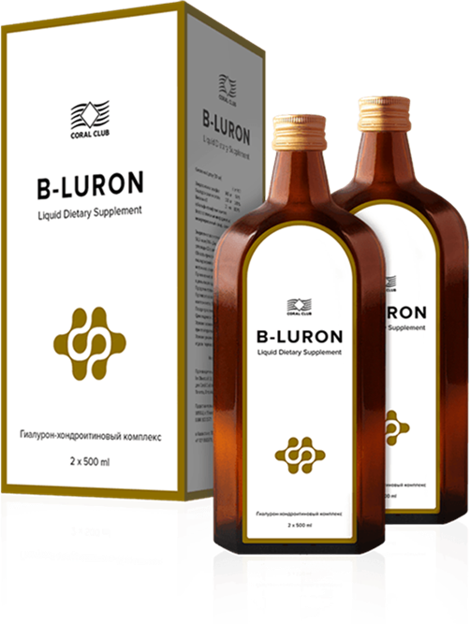
A helyes döntés!
Notes:
Súlyos döntés: egyszerűen élünk tovább a merevség és diszkomfort érzésével, mozgásnál tapasztalható fájdalmakkal vagy élvezzük a szabad mozgást, kortól, körülményektől és a napi fizikai terheléstől függetlenül.
Hozza meg a helyes döntést egészsége és ízületei fiatalságának megőrzése érdekében.

Slide 19
Valódi segítség ízületeinknek
Notes:
A termékismeretek jobb elérhetőségéért létrehoztuk a
http://b-luron.com/
weboldalt.
Sok sikert kívánunk!

